Slide 1
#PodzielSięWiedzą
Czym jest system kontroli GIT i jak wykorzystać go w praktyce?
Krystyna Kantorska
Programistka Baz Danych
Gdańsk 2025r.

Slide 2
Agenda
01 Trochę teorii
02 Tworzenie/klonowanie repozytorium
03 Przydatne narzędzia
04 Trochę praktyki

Slide 3
01
Trochę teorii

Slide 4


Trochę teorii…
System kontroli wersji - narzędzie umożliwiające śledzenie zmian w plikach, zarządzanie wersjami oraz współpracę między programistami w ramach projektu. Ułatwia rejestrowanie zmian, przywracanie wcześniejszych wersji kodu oraz łączenie zmian wprowadzanych przez różnych użytkowników.
GIT – jeden z systemów kontroli wersji (system rozproszony – repozytoria lokalne, gałęzie; system bezpieczny i popularny)
GitHub / GitLab / Bitbucket – platformy hostingowe dla repozytoriów git;
Repozytorium - miejsce, w którym przechowywane są pliki i historia ich zmian w ramach projektu, dzielimy na:
Zdalne
przechowywane na serwerze lub platformie hostingowej, umożliwia współpracę z innymi programistami, wymianę zmian i synchronizację pracy;
  Lokalne
  kopia repozytorium przechowywana na komputerze programisty, umożliwiająca pracę
  i wprowadzanie zmian w kodzie.

Slide 5
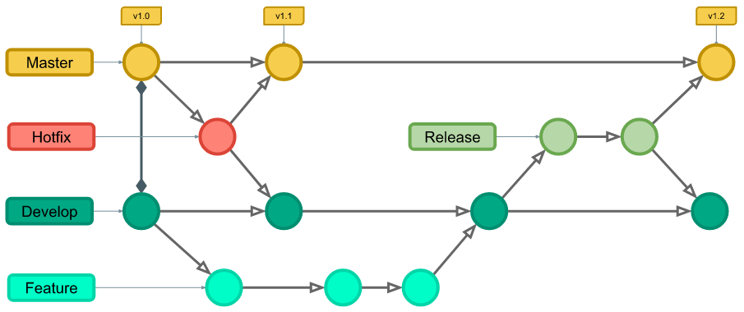
Trochę teorii…
Źródło: https://medium.com/@jacoblogan98/understanding-git-branching-5d01f3dda541
Gałąź (branch) – równoległa ścieżka modyfikacji repozytorium, która umożliwia w izolowany sposób wytwarzanie i testowanie kodu, bez ryzyka utraty danych głównej wersji repozytorium;
Commit - zapisanie zmian wprowadzonych w plikach projektu; reprezentuje punkt kontrolny w historii projektu, do którego można powrócić, jeśli potrzeba przywrócić wcześniejsze wersje plików;
Merge – opcja łączenia 2 gałęzi – połączenie zmian
Konflikt – sytuacja, gdy dwie gałęzie, które mają być połączone, zawierają sprzeczne zmiany w tych samych plikach lub fragmentach kodu
.gitignore – lista plików i katalogów, które git ma ignorować – pliki nie będą zapisane w repozytorium ani śledzone

Slide 6
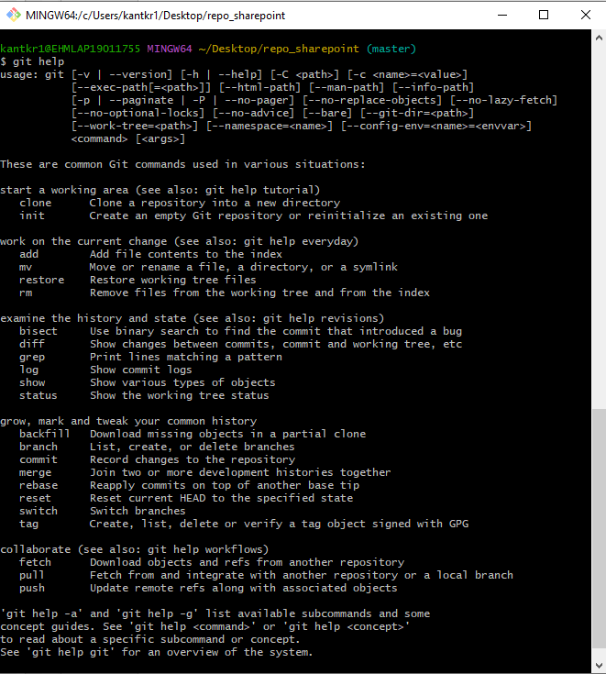
Trochę teorii… KOMENDY
ŚCIĄGA:
git init: Inicjalizuje nowe repozytorium Git w bieżącym katalogu.
git clone <URL>: Klonuje zdalne repozytorium do lokalnego katalogu.
git status: Wyświetla stan lokalnego repozytorium, pokazując pliki zmodyfikowane, dodane, usunięte oraz nieśledzone.
git add <plik> (lub .): Dodaje plik do indeksu, przygotowując go do commitu.
git commit -m "Wiadomość commitu": Tworzy nowy commit z plikami dodanymi do indeksu, z opisem;
git log: Pokazuje historię commitów, wraz z identyfikatorami, autorami i wiadomościami.
git diff: Wyświetla różnice między plikami roboczymi a ostatnim commitem.
git checkout <commit/gałąź>: Przełącza repozytorium na określony commit lub gałąź.
git branch: Wyświetla listę gałęzi lokalnego repozytorium oraz wskazuje, która z nich jest aktualnie aktywna.
git branch <nazwa_gałęzi>: Tworzy nową gałąź o podanej nazwie.
git merge <gałąź>: Łączy zmiany z podanej gałęzi do aktualnie aktywnej gałęzi.
git remote: Wyświetla listę zdalnych repozytoriów skonfigurowanych dla lokalnego repozytorium.
git remote add <nazwa> <URL>: Dodaje zdalne repozytorium o podanej nazwie i adresie URL.
git fetch <nazwa>: Pobiera zmiany ze zdalnego repozytorium, ale nie łączy ich z aktualną gałęzią.
git pull <nazwa> <gałąź>: Pobiera zmiany ze zdalnego repozytorium i łączy je z aktualną gałęzią.
git push <nazwa> <gałąź>: Wysyła zmiany z lokalnej gałęzi do zdalnego repozytorium.

Slide 7
02
Tworzenie a klonowanie repozytorium

Slide 8
Tworzenie a klonowanie repozytorium
Różnice między tworzeniem a klonowaniem repozytorium:
 | Tworzenie własnego repozytorium | Klonowanie repozytorium
Polecenie | git init | git clone <URL>
Początkowy stan repozytorium | Puste repozytorium | Kopia istniejącego repozytorium
Zawartość | Brak plików, brak historii commitów | Wszystkie pliki, historia commitów, gałęzie
Domyślna gałąź | "master" (lub "main") | "master" (lub "main")
Przełączanie gałęzi | Brak innych gałęzi na początku | Wszystkie gałęzie z repozytorium źródłowego, możliwość przełączania za pomocą git checkout <branch>
Zastosowanie | Rozpoczęcie nowego projektu | Praca nad istniejącym projektem
Wymagane kroki po utworzeniu | Dodanie plików, pierwszy commit | Bezpośrednia praca nad plikami, możliwość przełączania gałęzi

Slide 9
Tworzenie a klonowanie repozytorium
Jakie pliki można umieszczać w repozytorium? …wszystkie
Pliki tekstowe:
  Kod źródłowy, np. .py, .java, .cpp, .js, .html, .css,
  Pliki konfiguracyjne, np. .xml, .json, .yaml, .ini, .sh,
  Pliki z zapytaniami SQL, np. .sql,
  Pliki danych: Pliki z danymi (np. .csv).
  Pliki dokumentacyjne i notatki, np. .md, .txt,
Pliki binarne:
  Pliki graficzne (np. .png, .jpg, .gif, .svg).
  Pliki audio i wideo (np. .mp3, .wav, .mp4).
  Dokumenty MS Office (np. .docx, .xlsx, .pptx, .xls, .ppt).
  Kompilowane pliki wykonywalne (np. .exe, .dll).
  Pliki bibliotek (np. .jar, .so).
Pliki archiwalne:
  Pliki archiwalne i kompresowane (np. .zip, .tar.gz, .rar).
Pliki specyficzne dla zintegrowanych środowisk programistycznych (np. .project, .sln).

Slide 10
Tworzenie a klonowanie repozytorium
Jakie pliki można umieszczać w repozytorium? …wszystkie
Pliki tekstowe:
  Kod źródłowy, np. .py, .java, .cpp, .js, .html, .css,
  Pliki konfiguracyjne, np. .xml, .json, .yaml, .ini, .sh,
  Pliki z zapytaniami SQL, np. .sql,
  Pliki danych: Pliki z danymi (np. .csv).
  Pliki dokumentacyjne i notatki, np. .md, .txt,
Pliki binarne:
  Pliki graficzne (np. .png, .jpg, .gif, .svg).
  Pliki audio i wideo (np. .mp3, .wav, .mp4).
  Dokumenty MS Office (np. .docx, .xlsx, .pptx, .xls, .ppt).
  Kompilowane pliki wykonywalne (np. .exe, .dll).
  Pliki bibliotek (np. .jar, .so).
Pliki archiwalne:
  Pliki archiwalne i kompresowane (np. .zip, .tar.gz, .rar).
Pliki specyficzne dla zintegrowanych środowisk programistycznych (np. .project, .sln).
Porównanie na poziomie linii tekstu
Możliwe automatyczne rozwiązywanie konfliktów
Czytelna historia zmian
Mały rozmiar zmian

Slide 11
Tworzenie a klonowanie repozytorium
Jakie pliki można umieszczać w repozytorium? …wszystkie
Pliki tekstowe:
  Kod źródłowy, np. .py, .java, .cpp, .js, .html, .css,
  Pliki konfiguracyjne, np. .xml, .json, .yaml, .ini, .sh,
  Pliki z zapytaniami SQL, np. .sql,
  Pliki danych: Pliki z danymi (np. .csv).
  Pliki dokumentacyjne i notatki, np. .md, .txt,
Pliki binarne:
  Pliki graficzne (np. .png, .jpg, .gif, .svg).
  Pliki audio i wideo (np. .mp3, .wav, .mp4).
  Dokumenty MS Office (np. .docx, .xlsx, .pptx, .xls, .ppt).
  Kompilowane pliki wykonywalne (np. .exe, .dll).
  Pliki bibliotek (np. .jar, .so).
Pliki archiwalne:
  Pliki archiwalne i kompresowane (np. .zip, .tar.gz, .rar).
Pliki specyficzne dla zintegrowanych środowisk programistycznych (np. .project, .sln).
Brak porównania na poziomie zawartości
Ręczne rozwiązywanie konfliktów
Nieczytelna historia zmian, jedynie informacja o zmianie
Duży rozmiar zmian = duże repozytorium

Slide 12
03
Przydatne narzędzia

Slide 13
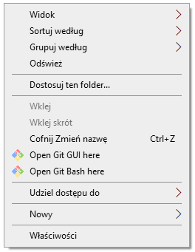
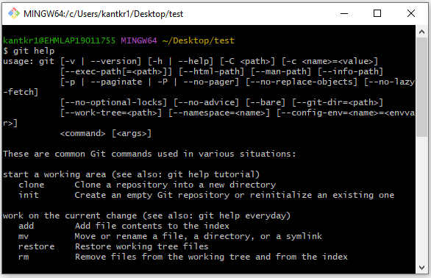
Przydatne narzędzia
GIT BASH

Slide 14
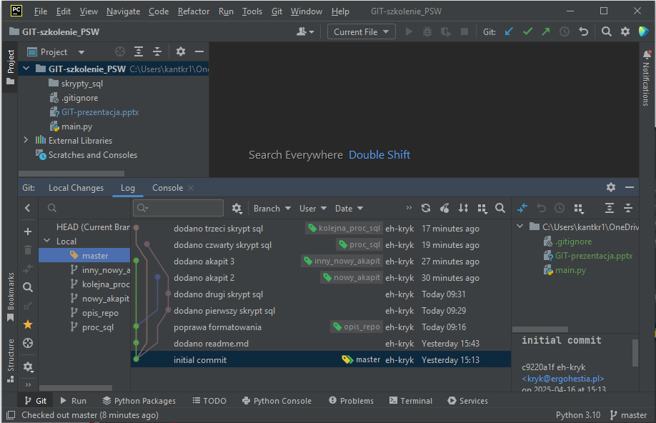
Przydatne narzędzia
JetBrains PyCharm

Slide 15
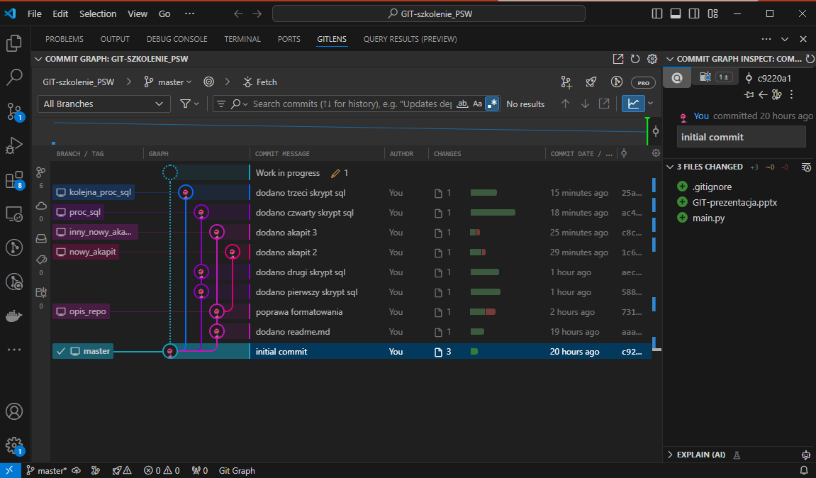
Przydatne narzędzia
MS Visual Studio Code

Slide 16
04
Trochę praktyki

Slide 17
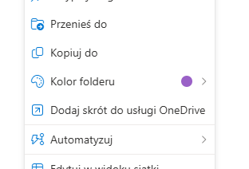
Trochę praktyki
Zainstaluj GIT Bash;
Utwórz użytkownika GIT:
git config --global user.name <name>
git config --global user.email <e-mail>
Dodaj repozytorium do lokalnego OneDrive: LINK
Sklonuj repozytorium do lokalnego katalogu;
Zapoznaj się z repozytorium i sprawdź liczbę gałęzi;
Utwórz swoją gałąź, w której połączysz wszystkie istniejące gałęzie;
Utwórz plik .txt, w którym się podpiszesz + zapisz zmiany;
„Wypchnij” swoją gałąź zdalne repozytorium na nową gałąź.

Slide 18
DZIĘKUJĘ ZA UWAGĘ

